Slide 1
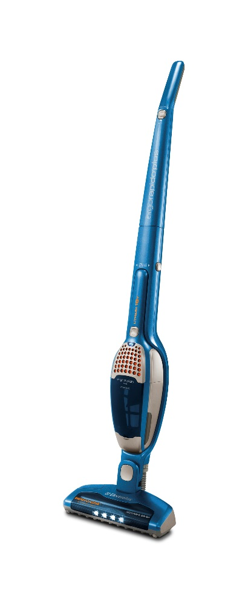
NG系列产品
产品名称：瑞彼得手持式真空吸尘器
产品型号：ZB2942
规格：直流18V 85W
市场零售价：2680.00
劲爆价： 758.00
产品卖点：BRC辊刷清洁技术，Li-Ion锂电池，强力续航，无线设计，立式/手持二合一，旋风集成系统，LED前灯设计，180度转向头，充电指示灯，电量指示灯。

